Slide 1
REDOXNÍ DĚJ

Slide 2
REDOXNÍ DĚJ
OXIDAČNĚ- REDUKČNÍ DĚJ
dochází k přenosu elektronů
důsledek je změna oxidačních čísel v průběhu reakce
oxidační číslo – elektrický náboj, který vznikne přiřazením vazebných elektronů
elektronegativnějšímu atomu
NÁPOVĚDA
PRAVIDLA
OBSAH

Slide 3
DŘÍVE
OXIDACE
reakce, při které jsou látky obohacené o kyslík
REDUKCE
reakce, při které látka ztrácela kyslík
DNES
REDOXNÍ DĚJ
i taková reakce, které se kyslík vůbec neúčastní
dochází ke skutečnému či formálnímu přenosu elektronu

Slide 4
SKUTEČNÝ PŘENOS
reakce iontů či vznik sloučenin s iontovou vazbou
např. Cu²⁺ + Zn Cu + Zn²⁺
2 Na + Cl₂ 2 NaCl
∆X =2,8 – 1 = 1,8
FORMÁLNÍ PŘENOS
vznik sloučenin s kovalentní vazbou
( snížení či zvýšení elektronové hustoty dané částice)
např. C + O₂ CO₂
8NH₃ +3 Cl₂ 6NH₄Cl + N₂
0 0 IV -II
- III I 0 - III I - I 0
OBSAH

Slide 5
REDOXNÍ DĚJ
lze rozložit na dvě dílčí reakce oxidaci a redukci
obě reakce vždy probíhají současně
OXIDACE
částice ztrácí elektrony zvýšení oxidačního čísla
REDUKCE
částice přijímá elektrony snížení oxidačního čísla
_{OXIDACE}
II -II 0 II -II 0
PbO + C CO + Pb
_{REDUKCE}
OBSAH

Slide 6
OXIDAČNÍ ČINIDLO ( OXIDANT)
částice , která oxiduje jinou částici, přijímá od ní elektrony a sama se tak
redukuje
AKCEPTOR ELEKTRONŮ
elektronegativní nekovy : F_{2 ;} O₂ ; O₃ ; Cl₂ ; . . .
kationty přechodných kovů : Au³⁺ ; Fe³⁺ ; Ag¹⁺ ; . . .
anionty kyslíkatých kyselin: MnO₄¹⁻ ; ClO₃¹⁻ ; SO₄²⁻ ; . . .
oxidy s vyšším oxidačním číslem a peroxidy : MnO₂ ; CrO₃ ; H₂O₂ ; . . .
0 I V -II I -II I V -II II - II
3P + 5 HNO₃ + H₂O 3 H₃PO₄ + 5 NO
_{OXIDACE}
P⁰ – 5e⁻ P^{V} / . 3
HNO₃ = OXIDAČNÍ ČINIDLO
_{REDUKCE}
N^{V} + 3e⁻ N^{II} / . 5

Slide 7
REDUKČNÍ ČINIDLO ( REDUKTANT)
částice,která redukuje jinou částici, předává jí elektrony a sama se tak oxiduje
DONOR ELEKTRONŮ
málo elektronegativní prvky : prvky I.A – III.A; C ; Zn; . . .
kationty kovů s nízkým oxidačním číslem : Cr²⁺; Ti²⁺ ; . . .
oxidy s nízkým oxidačním číslem : CO ; SO₂ ; . . .
III -I 0 I -I 0
2 FeCl₃ + 3 H₂ 6 HCl + 2 Fe
_{REDUKCE}
Fe^{III} + 3e⁻ Fe⁰ / . 2
_{OXIDACE}
H₂ = REDUKČNÍ ČINIDLO
2 H⁰ – 2e⁻ 2 H ^{I} / . 3
OBSAH

Slide 8
BEKETOVOVA ŘADA KOVŮ
elektrochemická řada napětí
chování kovů ve vodném prostředí
schopnost kovů odštěpovat elektrony a tvořit kationty (oxidovat se)
K Ca Na Mg Al Zn Cr Fe Co Ni Sn Pb H Cu Ag Hg Au
oxidační vlastnosti rostou zleva doprava
redukční vlastnosti klesají zleva doprava
kov stojící v řadě vlevo je redukčním činidlem pro prvek stojícím za ním řadě vpravo
pouze kovy stojící před vodíkem jsou schopny ho vytěsnit z kyselin
např. Která z následujících reakcí proběhne
II VI -II 0 II VI –II 0
ZnSO₄ + Cu CuSO₄ + Zn
NE Cu stojí za Zn
I –I 0 II – I 0
2HCl + Mg MgCl₂ + H₂
ANO Mg je před H

Slide 9
VÝZNAMNÉ REDOXNÍ DĚJE
probíhající v přírodě - fotosyntéza, dýchání, metabolismus, hoření,
tlení, kvašení, . . .
výroba kovů - hutnický způsob (Fe, Pb, Zn, . . .)
elektrolytický způsob (Na, K,Ca, . . .)
výroba chemikálií - amoniak, kyselina dusičná,
kyselina sírová, hydroxid sodný , . . .
např.
HOŘENÍ C + O₂ CO₂
0 0 IV –II
II -II 0 II –II IV -II
II -II 0 0 II –II
VÝROBA ZINKU 2 ZnS + 3O₂ 2 ZnO + 2SO₂
ZnO + C Zn + CO
^{Fe}
výroba amoniaku N₂ + 3 H₂ 2 NH₃
_{20Mpa ; 400°C}
OBSAH

Slide 10
ELEKTROLÝZA
redoxní reakce vyvolaná průchodem stejnosměrného elektrického proudu
elektrolytem
Na katodě probíhá REDUKCE Na anodě probíhá OXIDACE
ELEKTROLYT
sloučenina, která se při tavení nebo rozpouštění štěpí na ionty
VYUŽITÍ:
výroba Na, K, Mg, Al, H₂ , Cl₂, NaOH, . . .
rafinace kovů
galvanické pokovování
galvanické články

Slide 11
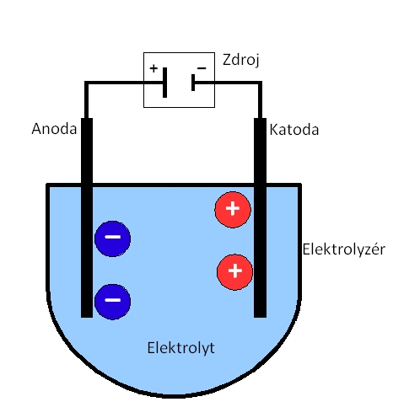
SCHÉMA
elektrolýzy vodného roztoku chloridu měďnatého
CuCl₂ Cu + Cl₂
anoda: Cl¹⁻ - e⁻ Cl⁰
OXIDACE
Cu²⁺
( Cl + Cl Cl₂ )
Cl⁻¹
Cu²⁺
katoda: Cu ²⁺ + 2e⁻ Cu⁰
Cl⁻¹
REDUKCE

Slide 12
ELEKROLÝZA
elektrický proud
chemická reakce
GALVANICKÝ ČLÁNEK
elektrický proud
chemická reakce

Slide 13
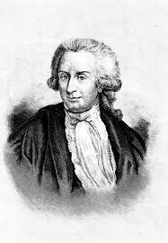
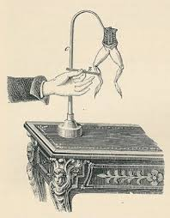
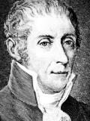
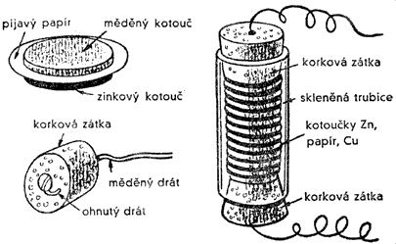
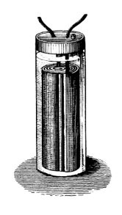
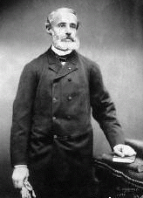
1780 – Luigi Galvani –
při pokusech s preparáty žabích svalů popsal „živočišnou elektřinu“
1801 - sestrojil Alessandro Volta galvanický článek, první stálý zdroj elektrického proudu
1859 – navrhnul Gaston Planté
první akumulátor s olověnými elektrodami

Slide 14
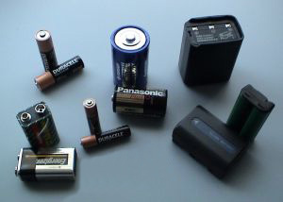
GALVANICKÉ ČLÁNKY
zdroje stejnosměrného napětí, které fungují na principu samovolných
redoxních dějů
obsahují dva poločlánky, z nichž každý obsahuje elektrodu ponořenou
do elektrolytu
obr. 2

Slide 15
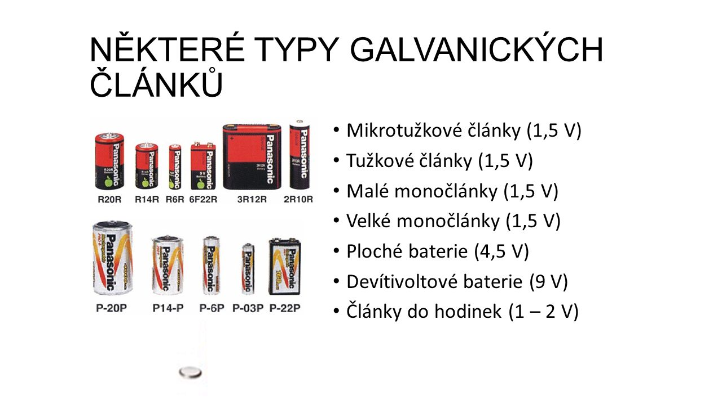

Slide 16
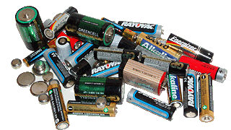
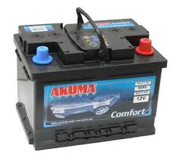
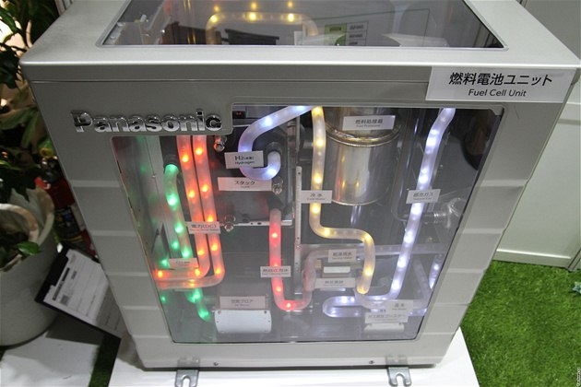
ROZDĚLENÍ
PRIMÁRNÍ - probíhá nevratná elektrochemická reakce
- elektroaktivní látka dodána při výrobě
- po vybití již nelze funkci obnovit
SEKUNDÁRNÍ – probíhá vratná elektrochemická reakce
(AKUMULÁTOR)
nabíjení – vznik elektroaktivní látky elektrolýzou
vybíjení – elektroaktivní látka se spotřebovává
olověný akumulátor – dopravní prostředky
palivový článek - elektroaktivní látka(plynné či kapalné palivo)
je přiváděna plynule
kyslíkovodíkový - kosmonautika

Slide 17
PRINCIP OLOVĚNÉHO AKUMULÁTORU
Při vybíjení akumulátoru se olovo oxiduje a oxid olovičitý redukuje,
vzniká síran olovnatý a voda.
Při nabíjení akumulátoru probíhá děj opačný.
Zda je akumulátor v automobilu vybitý zjišťujeme měřením hustoty kyseliny sírové (hustoměrem)
VYBÍJENÍ
Pb⁰ + Pb^{IV}O₂ + 2 H₂SO₄ 2 Pb^{II}SO₄ + 2 H₂O
NABÍJENÍ
oxidace
Pb⁰ - 2e⁻ Pb^{+II}
Pb^{+IV} + 2e⁻ Pb^{+II}
redukce

Slide 18
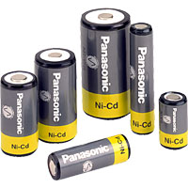
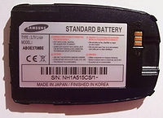
nikl-kadmiový akumulátor
– napětí jednoho článku je 1,2 V
– problematická jedovatost Cd
– v podobě tzv. tužkových baterii
lithium-iontový akumulátor, zkráceně Li-Ion
– nominální napětí 3,7 V
– použití v elektromobilech
Užití sekundárních článků
jako startovací baterie motorových vozidel
u akumulátorových nákladních vozíků, elektromobilů
pro nouzová osvětlení, pro přenosné svítilny i ke stálému osvětlování
používají se i do přenosných zařízení: hračky, radiopřijímače, fotografické blesky ap.

Slide 19
PRAVIDLA PRO URČOVÁNÍ HODNOT OXIDAČNÍCH ČÍSEL
NÁPOVĚDA
atomy prvků ve volném stavu či ve své molekule či krystalu
mají oxidační číslo rovno NULE
oxidační číslo prvku v jednojaderném iontu je rovno náboji iontu
součet oxidačních čísel všech atomů v molekule je roven nule,
ve vícejaderném iontu je roven náboji
kladné oxidační číslo prvku ve sloučenině je maximálně rovno číslu skupiny, ve které
prvek leží v PSP (platí zejména pro nepřechodné prvky )
některé prvky mají ve většině sloučenin stálé oxidační číslo
Li , Na ; K ; Ag + I Ca ; Mg ; Zn; Ba + II Al + III
H + I výjimka hydridy kovů NaH ^{– I}
O - II výjimka peroxidy - O ⁻ ^{I} – O - ^{- I}

